Slide 1
Презентация на тему «Викторина Угадай Мелодию на C#»
Подготовил студент гр.195
Калашников Михаил

Slide 2
Оглавление:
Урок 1 (Введение);
Урок 2 (Создание меню. Добавление иконки и фона);
Урок 3 (Создание формы с параметрами. Создание списка песен);
Урок4 (Статический класс. Создание игровой формы. Взаимодействие форм через статический класс. Подключение Windows Media Player);
Урок 5 (Добавление элементов на окно с параметрами. Реализация сохранения параметров в статическом классе);
Урок 6 (Сохранение и чтение параметров игры при помощи реестра);
Урок 7 (Загадываем музыку);
Урок 8 (Счетчик времени);
Урок 9 (Реализация "кто быстрей угадает". Обработчик нажатий клавиш);
Урок 10 (Управление счетом. Обработка событий от мыши);
Урок 11 (Добавление режима игры "Без ведущего");
Урок 12 (Добавление звукового оформления. Счетчик композиций);
Урок 13 (Графическое оформление. Подключение джойстика);
Урок 14 (Как заменить MessageBox. Ограничиваем время на ответ);
Урок 15 (Итоги).

Slide 3
Урок 1 (Введение)
Цель проекта – Создание викторины «Угадай Мелодию» на языке программирования С# с помощью форм.
Функционал проекта – Программа должна воспроизводить несколько секунд случайной песни, выбранной из папки, дать игроку время на угадывание ее, затем дать правильный ответ и зачислить балл угадавшему.
Необходимость создания проекта – Получение опыта работы с Windows Forms, желание создать интересную игру на двух человек.

Slide 4
Урок 2 (Создание главной формы)
Для работы с формами, необходимо создать новый проект в VisualStudio. Проект будет написан на языке C#, работа с Windows Forms(.net fraimwork)(в оригинальном уроке не было обязательно выбирать именно эти формы, но в дальнейшем может не работать Windows Media Player).
Необходимо назвать проект нашим именем (UgadayMelodiyu), затем выбрать его расположение и нажать создать.
У нас сразу же создается пустая форма. Нам необходимо переименовать ее. Для этого нужно зайти в свойства формы. Там мы можем увидеть такие пункты, как (Name) и (Text). Чтобы переименовать форму, необходимо поменять параметр Name, чтобы изменить заголовок слайда, нужно поменять параметр Text. Здесь же можно найти параметр (Icon), работая с которым, можно сменить значок и параметр (BackgroundImage), заменяющий изображение на фоне ((BackColor), меняющий цвет фона).

Slide 5
Урок 2 (Создание главной формы)
Теперь, разобравшись с оформлением, нам необходимо создать кнопки.
Для этого мы заходим в панель элементов, там выбираем элемент Button. Их настройки схожи с настройками формы, тут нам можно поменять название, текст, цвет фона, шрифты, формат границ и многое другое.
Мы создаем 3 кнопки, которые назовем Играть(btnPlay), Настройки(btnParam) и Выход(btnExit).
Теперь мы хотим добавить функцию закрытия кнопке выход, для этого мы дважды кликаем по кнопке, в появившейся функции прописываем команду this.Close();
Теперь мы можем запустить нашу программу и нажать на кнопку для выхода.
На этом второй урок заканчивается

Slide 6
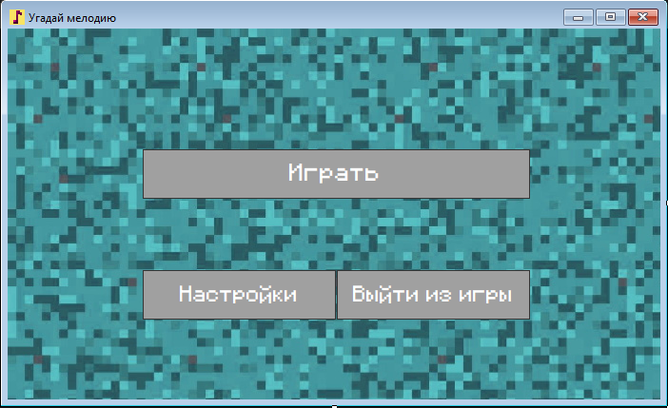
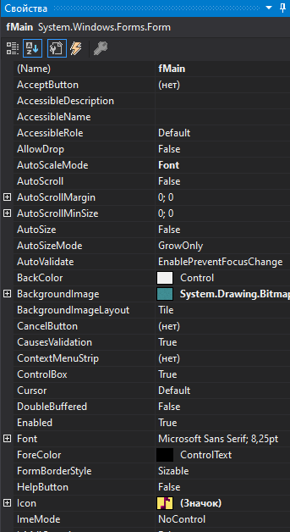

Урок 2 (Создание главной формы)

Slide 7
Урок 3 (Создание формы с параметрами. Создание списка песен)
В этом уроке мы будем создавать новую форму, необходимую для работы с настройками игры. Принцип ее создания идентичен принципу создания главной формы.
Нам необходимо добавить форму Windows (fParam) в главное приложение. Затем, форматируем ее на ваш вкус и цвет. В данной форме мы должны использовать элемент listBox (который будет выводить нам список используемых композиций), checkbox (позволяющий выбирать, нужно ли нам просматривать содержимое подпапок) и несколько элементов button (с помощью которых мы будем выбирать и очищать список композиций).

Slide 8
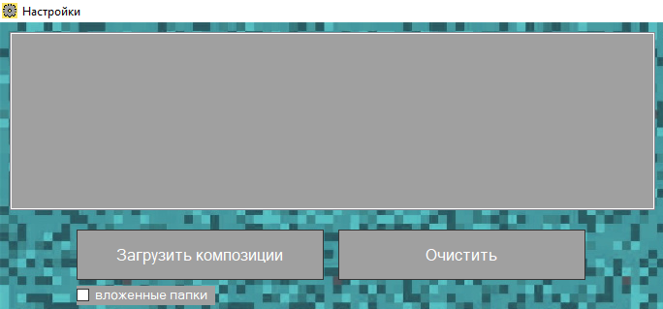
Урок 3 (Создание формы с параметрами. Создание списка песен)

Slide 9
Урок 3 (Создание формы с параметрами. Создание списка песен)
Теперь нам необходимо установить связь между формами. Для этого мы заходим в код главной формы, находим строку
public partial class fMain : Form
В этот класс нам необходимо вписать fParam fp = new fParam();
Теперь мы идем в конструктор главной формы и дважды кликаем по кнопке настройки. Сюда нам необходимо вписать следующую строку:
fp.Show ();
Теперь, нажимая на главной форме кнопку с настройками, у нас открывается форма с настройками.

Slide 10
Урок 3 (Создание формы с параметрами. Создание списка песен)
Возвращаясь к форме настроек, мы должны добавить еще два элемента button (для того, чтобы принять изменения, для того, чтобы закрыть).

Slide 11
Урок 4 (Создание игровой формы. Взаимодействие форм через статический класс. Подключение WMP)

Slide 12
Урок 5 (Добавление элементов на окно с параметрами. Реализация сохранения параметров в статическом классе)

Slide 13
Урок 6 (Сохранение и чтение параметров игры при помощи реестра)

Slide 14
Урок 7 (Загадываем музыку)

Slide 15
Урок 8 (Счетчик времени)

Slide 16
Урок 9 (Реализация "кто быстрей угадает". Обработчик нажатий клавиш)

Slide 17
Урок 10 (Управление счетом. Обработка событий от мыши)

Slide 18
Урок 11 (Добавление режима игры "Без ведущего")

Slide 19
Урок 12 (Добавление звукового оформления. Счетчик композиций)

Slide 20
Урок 13 (Графическое оформление. Подключение джойстика)

Slide 21
Урок 14 (Как заменить MessageBox. Ограничиваем время на ответ)

Slide 22
Урок 15 (Итоги)

